Slide 1

ПростРемонт
Сервис по подбору строительных материалов для ремонта

Slide 2



Идея
Идея такова: позволить людям делать ремонт, как конструктор. Человек заказывает строительные материалы и инструменты по заданному запросу и делает ремонт по инструкции.
+
=

Slide 3
Актуальность проекта
Для потребителя
-научиться делать ремонт;
-сэкономить на ремонте;
-сделать ремонт так, как хочет сам человек.
Для бизнеса
-получить новый канал сбыта;
-улучшить узнаваемость бренда;
-получить от потребителей обратную связь.
Для продуктовой команды
-наладить продажи строительных материалов и аренды/продажи инструментов для ремонта. То есть получать прибыть.

Slide 4

Проблема
Проект позволяет решить две проблемы потребителей
"Из чего именно мне сделать ремонт?"
"Как сделать ремонт самостоятельно?"

Slide 5
Как проблему решают сейчас
Вариант 1: Человек сам
делает ремонт
Вариант 2: Ремонт делают за человека
Плюсы:
Экономия денег
Возможно ремонт такой как хочется
Минусы:
Много времени уходит на обучение
Самостоятельный подбор материалов
Самостоятельная транспортировка
Плюсы:
Экономия времени и сил
Минусы:
Шанс попасть на халтурщиков или
мошенников
Большие траты средств по сравнению
с самостоятельным ремонтом

Slide 6
Решение
Человек переходит на сайт
Человек даёт запрос нейросети
Нейросеть создает подборки из строительных материалов по запросу
Человек сам делает ремонт по инструкции, экономя много времени и денег
Пока заказ в пути, человек может изучать инструкции по работе с материалами
Человек выбирает понравившийся вариант и заказывает его

Slide 7
Оценки рынка
Экономическая
средний чек на строительные материалы для ремонта помещений составляет 3.5 тыс.р. за квадратный метр, без учёта цен на работы. В среднем производится косметический ремонт в жилом помещении каждые 2-3 года. Ежегодно жилой фонд в городах увеличивается Потенциально рынок растет ежегодно.
Потребительская
в связи с инфляцией потребителям сложнее приобретать услуги строительных бригад для ремонта своего помещения, что побуждает потребителей самостоятельно делать ремонт там, где не требуется технически сложных навыков.
Историческая
в России есть мнение, что мужчине необходимо иметь навыки работы с инструментами для мелкого или косметического ремонта. Сейчас этими навыками обладают мало мужчин, что усложняет ремонт самостоятельно. С учётом динамики России на закрепление семейных ценностей, данные навыки необходимы конечному потребителю.

Slide 8
Что есть сейчас
Прототип дизайн-макета для десктоп-версии
Диаграммы бизнес- процессов
Концепция проекта
Более 10 глубинных интервью
Начатое техническое задание

Slide 9
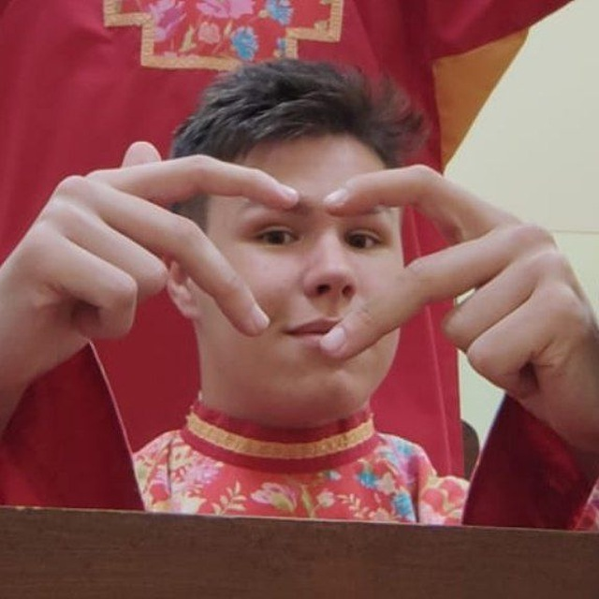
Команда
?
?
Морозов Владислав
Telegram: @mr_minionvlad

Slide 10
План развития
Ноябрь 2023
Декабрь 2023
Январь 2024
Февраль 2024
Март 2024
Найти команду
Разработать MVP
Пройти акселерационную
программу

Slide 11
План развития
Апрель 2024
Май 2024
Июнь 2024
Декабрь
xxxx
Наладить поставки строительных материалов
Развивать продукт
Тестировать MVP

Slide 12
Ремонт– это Просто!

